Slide 1


Slide 2
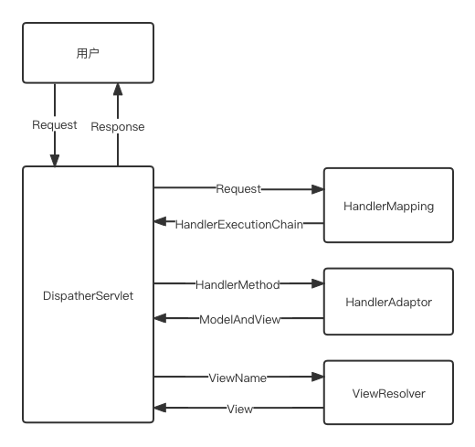
框架总体架构图

